Slide 1
Информационное агентство «Интерфакс»
Шульга Евгений Евгениевич

Slide 2
Информационное агентство «Интерфакс»
Год создания: 1989
В сентябре 1989 года группа журналистов Государственного комитета по телевидению и радиовещанию СССР образовала информационную службу «Интерфакс» . Название происходит от технической новинки того времени — телефакса, который использовался для передачи новостей .
Важный факт: «Интерфакс» стал первым в Советском Союзе независимым (негосударственным) информационным агентством, работающим в соответствии с международными стандартами информационной журналистики

Slide 3
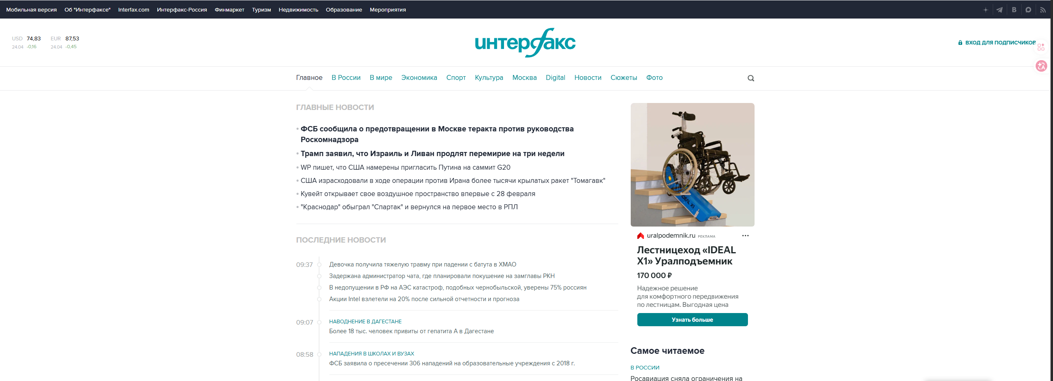
Информационное агентство «Интерфакс»

Slide 4
Цель и задачи агентства
Миссия (цель):
Помогать бизнесу повышать эффективность и снижать риски за счет извлечения из информации знаний. Всегда быть самым авторитетным и надежным источником профессиональной информации для принятия решений .
Основные задачи:
Оперативное и объективное освещение ключевых политических и экономических событий в России и мире .
Предоставление достоверной информации для принятия решений в бизнесе и финансах .
Разработка инновационных IT-решений в сфере управления рисками (проверка контрагентов, комплаенс, due diligence) .
Следование принципам независимости, точности и надежности, заложенным основателями в 1989 году .
Цель и задачи агентства

Slide 5
Основные направления деятельности
Информационное агентство (новостное производство):
Выпуск оперативных новостных лент (политика, экономика, финансы, спорт, происшествия).
Создание специализированных отраслевых новостей (энергетика, металлургия, АПК, IT и телеком) .
IT-решения и бизнес-информация (основной доход — 85% выручки):
Разработка профессиональных аналитических систем: СПАРК (проверка контрагентов и рисков), СКАН (мониторинг СМИ и репутационные риски), МАРКЕР (анализ рынков) .
Предоставление данных для комплаенса, due diligence и KYC-процедур .
Партнерства и дистрибуция:
Сотрудничество с мировыми информационными гигантами: Bloomberg, Thomson Reuters, Dow Jones Factiva .

Slide 6
Основные тематические направления
Направление | Характеристика
Новостное (общественно-политическое) | Главные новости России и мира, работа корреспондентов «с мест», заявления первых лиц, события в горячих точках .
Официальное (информация госорганов) | Освещение работы президента, правительства, Госдумы, аккредитация при ключевых ведомствах. Статус агентства по раскрытию информации на фондовом рынке РФ (аккредитация Банка России) .
Финансово-экономическое | Новости для участников финансового рынка, котировки, макроэкономическая статистика, корпоративные события. «Новости "Интерфакса" двигают рынок» — заявление на сайте агентства .
Отраслевое (специализированное) | Энергетика, нефтегазовая отрасль, металлургия и горная добыча, IT и телекоммуникации, сельское хозяйство и продовольствие, страхование, банковская сфера .
Региональное | Сеть собственных корреспондентов в регионах России и странах СНГ (Казахстан, Украина, Беларусь, Азербайджан и др.) .
Военное | Отдельная новостная лента «Россия и СНГ: Военные новости» .

Slide 7
Возрастные ограничения
На сайте Interfax.ru информация предназначена для аудитории старше 16 лет (16+).
Как правило, информационные агентства устанавливают маркировку 16+, так как в новостях могут содержаться описания происшествий, чрезвычайных ситуаций, военных действий, а также упоминания о наркотических средствах или нецензурной лексике в цитатах.
(Для точного подтверждения рекомендуется найти в «подвале» сайта Interfax.ru соответствующую маркировку возрастной категории.)

Slide 8
Управление (редактор, редакционная коллегия)
Главный редактор: Михаил Витальевич Комиссар .
Руководство группой «Интерфакс»:
Основатель и председатель совета директоров — Михаил Комиссар.
Генеральный директор — Владимир Герасимов.
Редакционная коллегия (структура):
Сайтом Interfax.ru управляет служба интернет-проектов группы «Интерфакс». Ранжирование новостей по степени важности проводят опытные редакторы, принимающие решение о размещении на главной странице и в ленте новостей . Всего в группе работают более 1500 профессионалов, из которых свыше 600 — журналисты, редакторы и аналитики .

Slide 9
Орган, зарегистрировавший СМИ, и регистрационный номер
Согласно информации, размещенной в подвале сайта Interfax.ru:
Название СМИ: Сетевое издание «Интерфакс.ру»
Регистрирующий орган: Федеральная служба по надзору в сфере связи, информационных технологий и массовых коммуникаций (Роскомнадзор)
Регистрационный номер: ЭЛ № ФС 77 - 84928
Дата выдачи: 21 марта 2023 года .

Slide 10
Структура агентства или его сайта
А) Структура группы «Интерфакс» (юридически):
Группа объединяет десятки компаний, включая:
Головную компанию (ООО «Интерфакс»).
Сеть национальных (например, «Интерфакс-Украина», «Интерфакс-Казахстан»), региональных и отраслевых агентств .
IT-подразделения (разработчики СПАРК, СКАН).
Б) Структура новостного сайта Interfax.ru:
Главная страница — лента новостей (хроника дня).
Разделы по темам: Политика, Экономика, Финансы, Спорт, Происшествия, Фото, Видео.
Спецпроекты и аналитика.
Фотогалереи (формат HD) .
Страница отдельной новости — с бесконечной прокруткой (подгрузкой следующих новостей)

Slide 11
Источники получения информации агентством
Информация поступает из следующих источников :
Собственная корреспондентская сеть: Более 600 журналистов в России, странах СНГ и мира. Все значимые события освещаются «с мест».
Работа с первоисточниками: Прямые контакты с представителями власти, бизнеса, финансовых институтов. Личное общение с людьми, принимающими решения.
Официальные данные от государственных органов: Аккредитация при президенте, правительстве, министерствах, Банке России.
Собственные IT-системы мониторинга: Использование разработанных агентством систем (СПАРК, СКАН, МАРКЕР) для сбора и проверки информации из тысяч открытых источников (базы данных судов, ЕГРЮЛ, СМИ) .
Партнерские соглашения: Обмен информацией с мировыми агентствами (Bloomberg, Reuters)

Slide 12
Оценка качества информации
Критерий | Оценка | Обоснование
Актуальность | Высокая | Режим 24/7, мгновенная реакция на события, работа корреспондентов на местах. Премьер-министр РФ также отмечает «скорость» подачи новостей .
Достоверность | Высокая | Агентство построило репутацию на принципах объективности и проверки информации. Существуют жесткие внутренние стандарты создания новостей (редакционная политика). Используются собственные системы верификации данных (СПАРК, СКАН) .
Полнота | Высокая | Широта охвата: от политических заявлений до узкоотраслевых финансовых показателей. Наличие спецпроектов и аналитики. Цитируется ведущими мировыми СМИ .
Непредвзятость | Декларируемо высокая | Исторически создавалось как альтернатива государственному ТАСС. Позиционирует себя как «независимое» и «объективное» агентство .

Slide 13
Наличие YouTube-канала или страниц в социальных сетях
YouTube-канал: Присутствует. На канале «Интерфакс» публикуются видеоверсии новостей, интервью, пресс-конференции, прямые эфиры.
Социальные сети:
Telegram: Один из основных каналов распространения. Активно цитируется.
VK (ВКонтакте): Официальная группа.
Twitter (X): Основные новостные ленты на русском и английском языках (@interfax_ru, @interfax_news).
Основной сайт информационного агентства и сетевого издания: https://www.interfax.ru

Slide 14
Общее впечатление
Стиль изложения информации:
Предельно лаконичный, фактологический, без излишней эмоциональной окраски (классический стиль информационного агентства). Используются короткие предложения, дается ответ на ключевые вопросы (что, где, когда). Жестко разделены факты и комментарии. Премьер-министр РФ характеризует его как «особый, узнаваемый стиль, серьезная аналитика, объективная подача новостей» .
Дизайн и интерфейс:
Современный, минималистичный, ориентированный на мобильные устройства. После редизайна 2019 года сайт стал визуально легче за счет отказа от трех колонок и перехода к «бесконечной ленте». Фотографии крупные (HD), навигация интуитивная. Рекламные блоки присутствуют, но не перегружают основной контент .
Общее впечатление:
Высокопрофессиональный, респектабельный информационный ресурс, ориентированный на бизнес-аудиторию, госслужащих и журналистов. Выступает не просто как СМИ, но и как технологическая компания, создающая аналитические IT-продукты. Один из самых авторитетных и часто цитируемых источников в России.

Slide 15
Источники, с которых взята информация об агентстве
Официальный сайт группы «Интерфакс» (разделы «О компании», «Карьера», «Продукты»): group.interfax.ru .
Официальный сайт Interfax.ru (подвал сайта, новостные публикации): www.interfax.ru .
История агентства на английской версии сайта: interfax.com .
Статья «"Интерфаксу" — 25 лет» на портале «Интерфакс-Казахстан»: interfax.kz .
Статья Rambler/новости о редизайне сайта: news.rambler.ru .
Публикация «По просьбе читателей. Что может "Интерфакс"» в архиве «Аргументов и Фактов» за 1990 год: archive.aif.ru .
Заметка «Агентству "Интерфакс" исполнилось 10 лет» на Lenta.ru: lenta.ru .

